Slide 1



PHÒNG GIÁO DỤC VÀ ĐÀO TẠO QUẬN LONG BIÊN
Chào mừng các con
đến với giờ học môn Tiếng Việt - Lớp 1

Slide 2
KHỞI ĐỘNG

Slide 3







Con hãy đọc:
đỡ bà
10
20
30
40
10

Slide 4
Con hãy đọc:
đỗ đỏ
10
20
30
40
10

Slide 5
Con hãy đọc:
Ở bờ đê có dế.
10
20
30
40
10

Slide 6

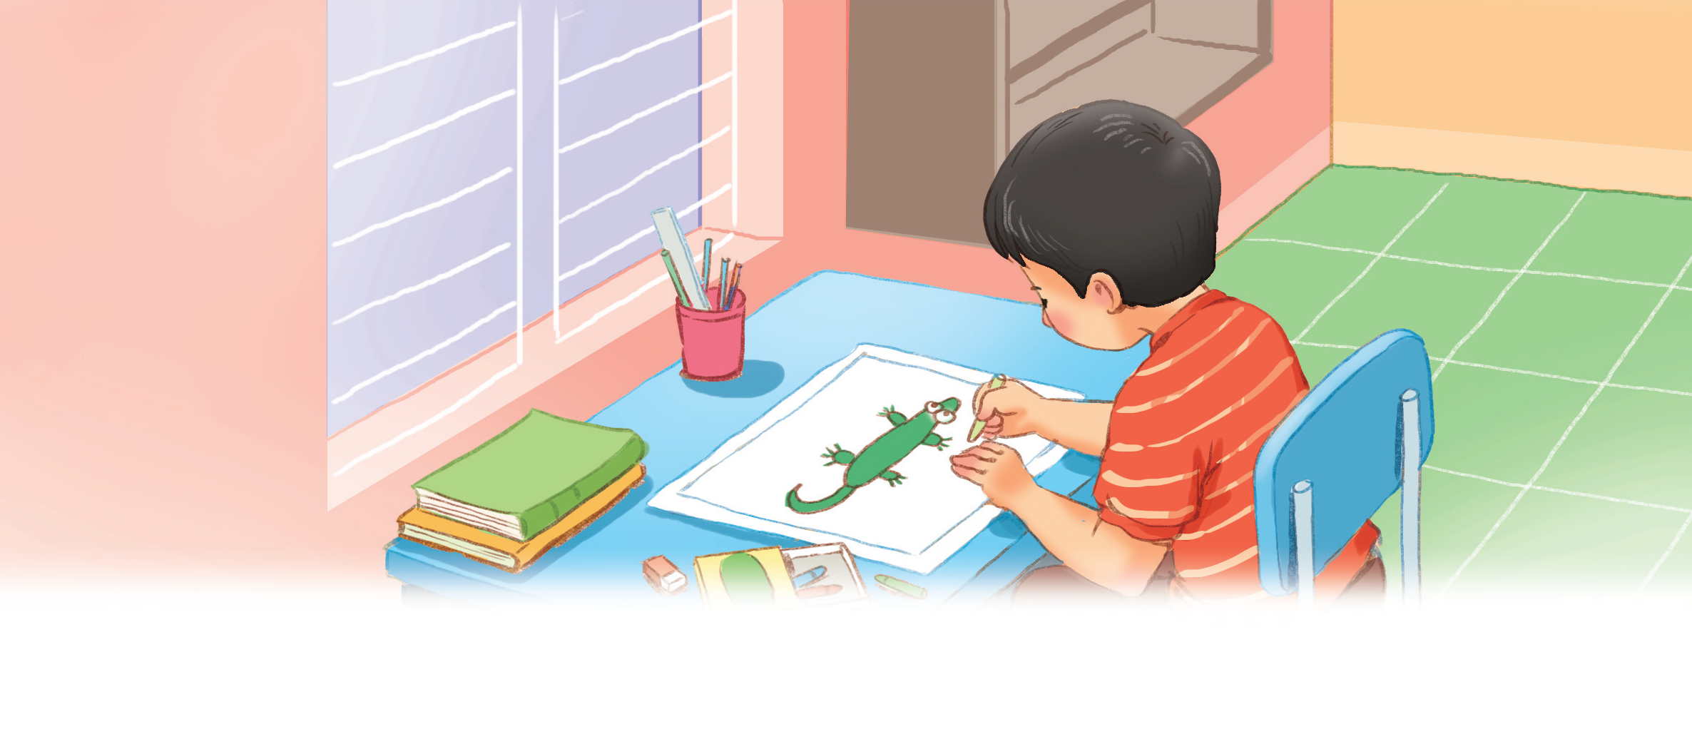

kì
Nam vẽ kì đà.

Slide 7

I
K
i
k
BÀI 11: I i K k
(Tiết 1)

Slide 8

i
k
k | i
k | i
ki
ki
k
k
k
k
k
kè kẻ kệ kí kỉ kĩ
í
k
ỉ
ĩ

Slide 9


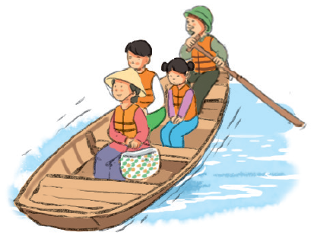
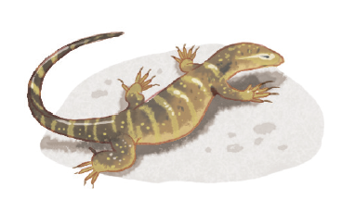
bí đỏ
k
í
kẻ ô
kì đà
đi đò
k
ì
i

Slide 10
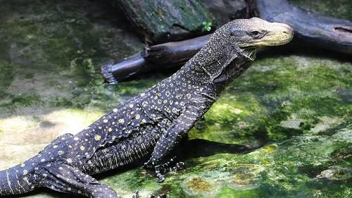

Slide 11

i
k
k | i
k | i
ki
ki
kè kẻ kệ kí kỉ kĩ
bí đỏ
kẻ ô
đi đò
kì đà

Slide 12
i
e
k
ê

Slide 13

CÙNG THƯ GIÃN NÀO

Slide 14


Viết bảng con

Slide 15
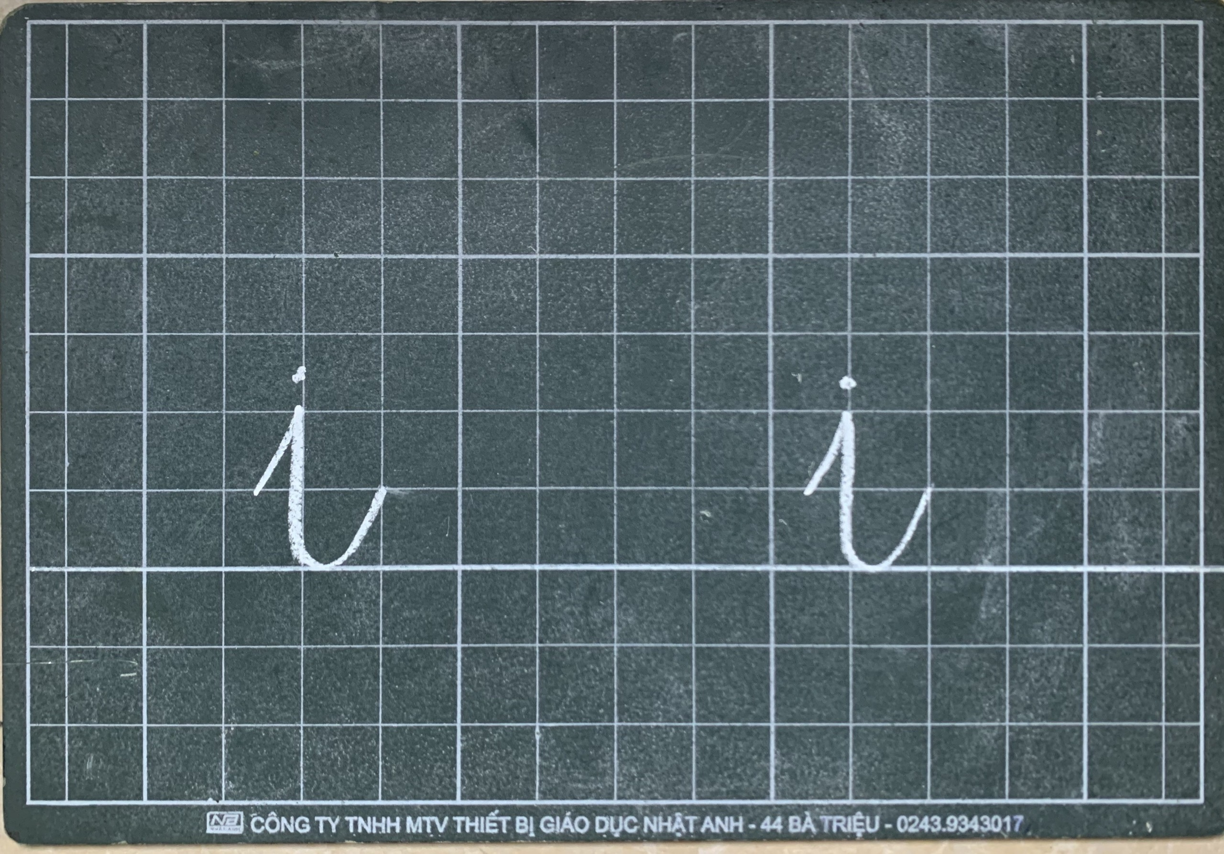

Slide 16
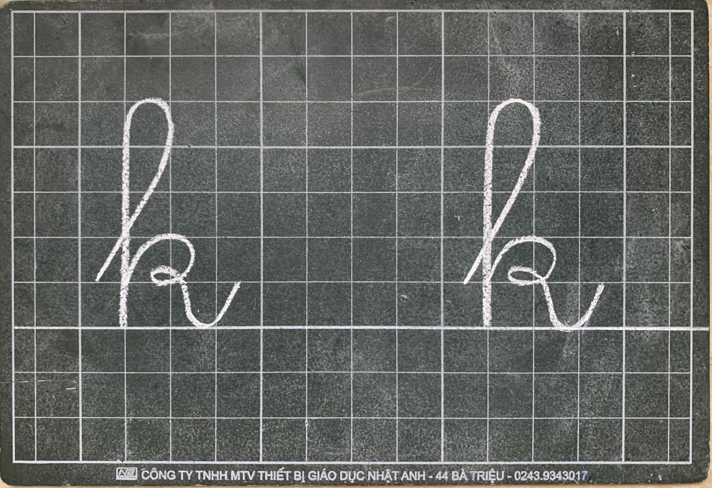

Slide 17
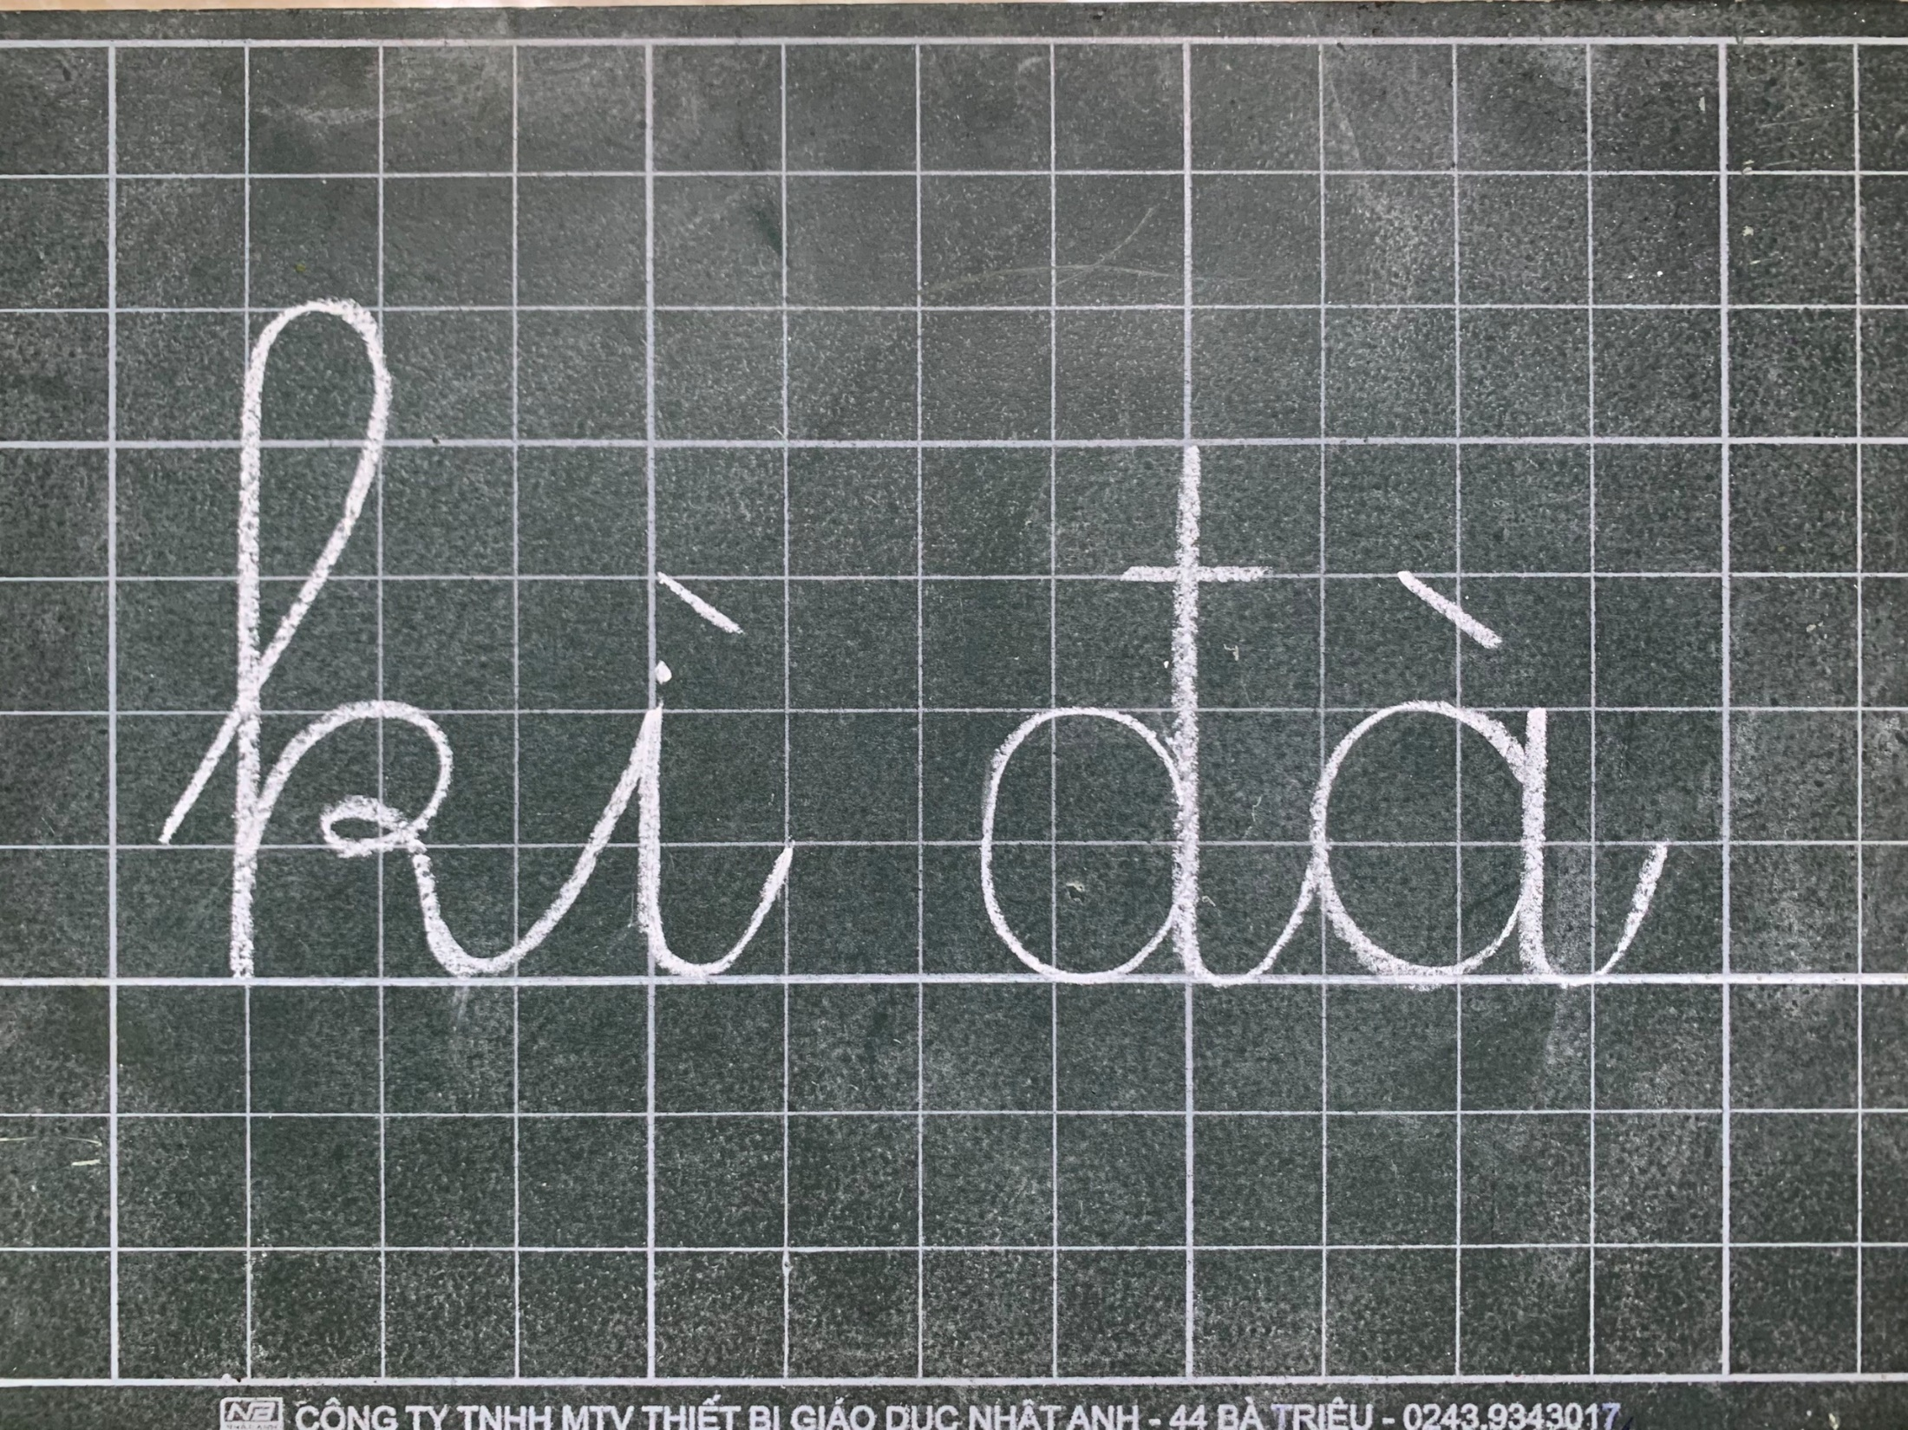
kì
đà

Slide 18

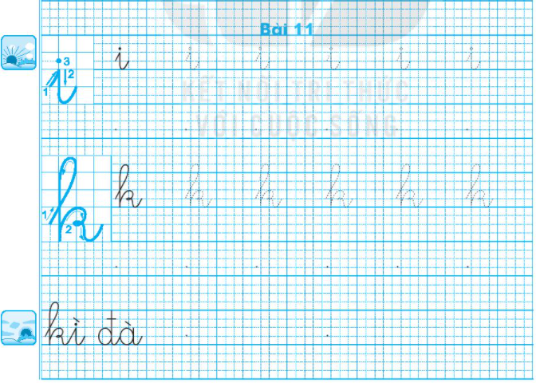


Slide 19

Kì
Kì đà bò ở kẽ đá.
k

Slide 20

Giới thiệu

